Slide 2
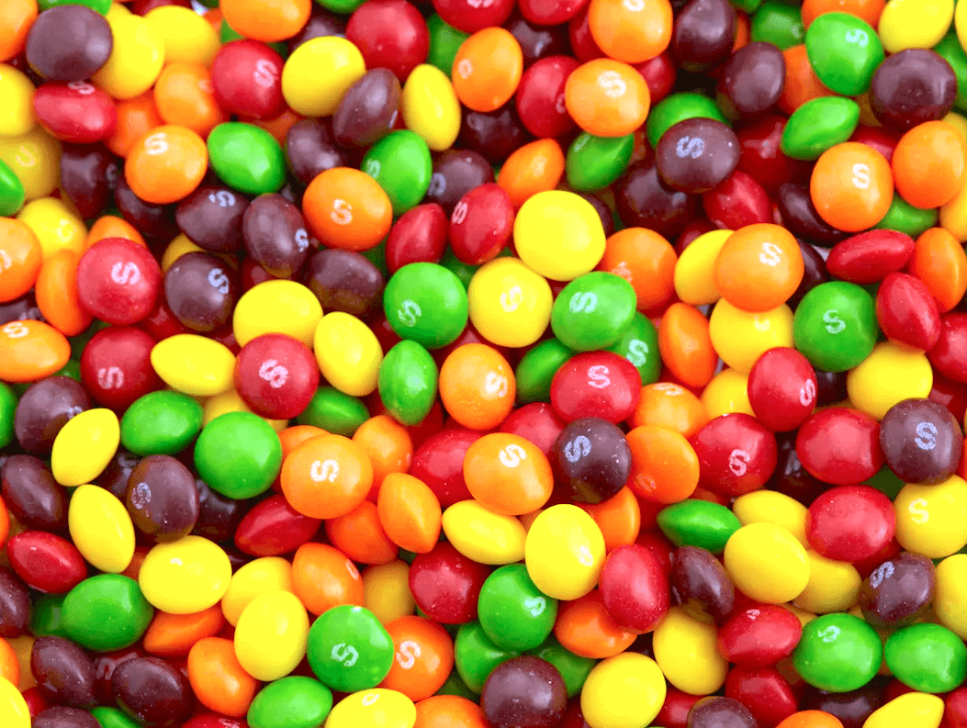

Slide 3
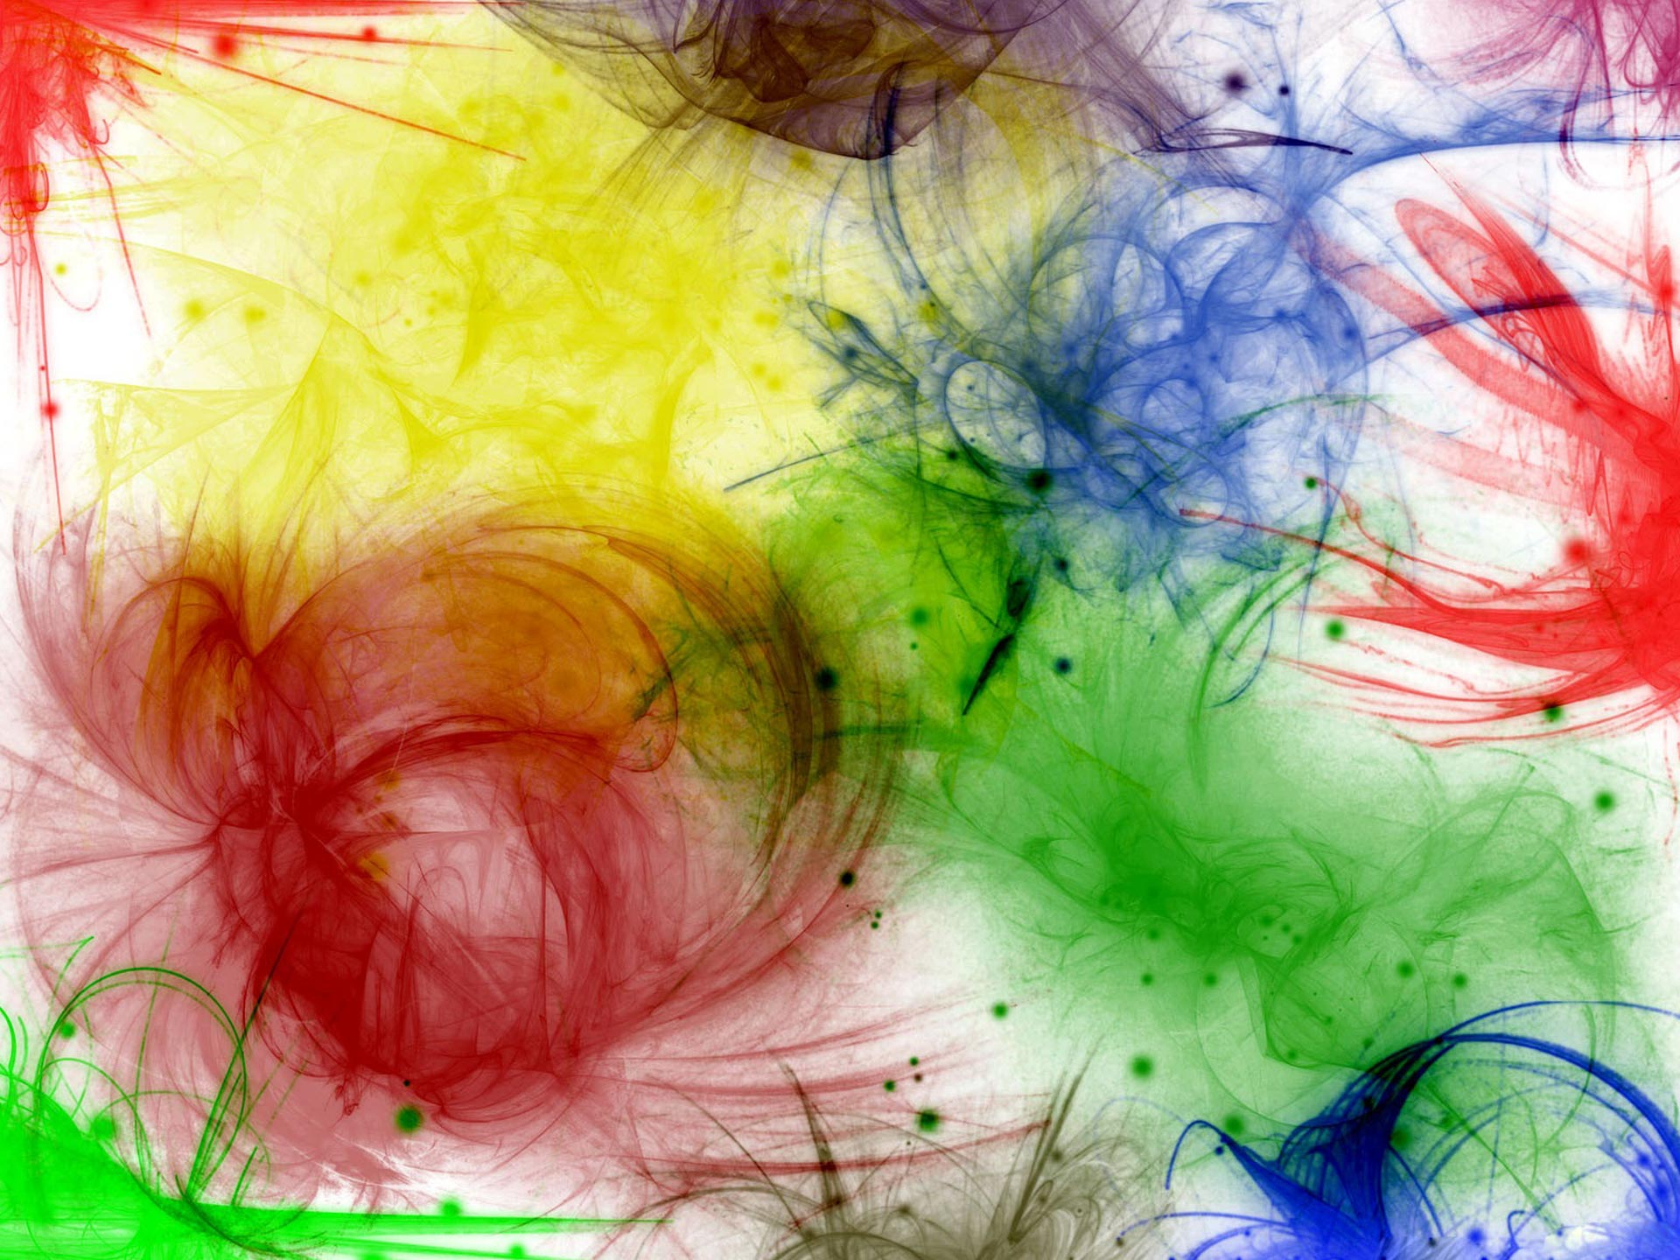
Behoefte
We willen een magisch kleurenpatroon aanbrengen op een T-shirt.

Slide 4
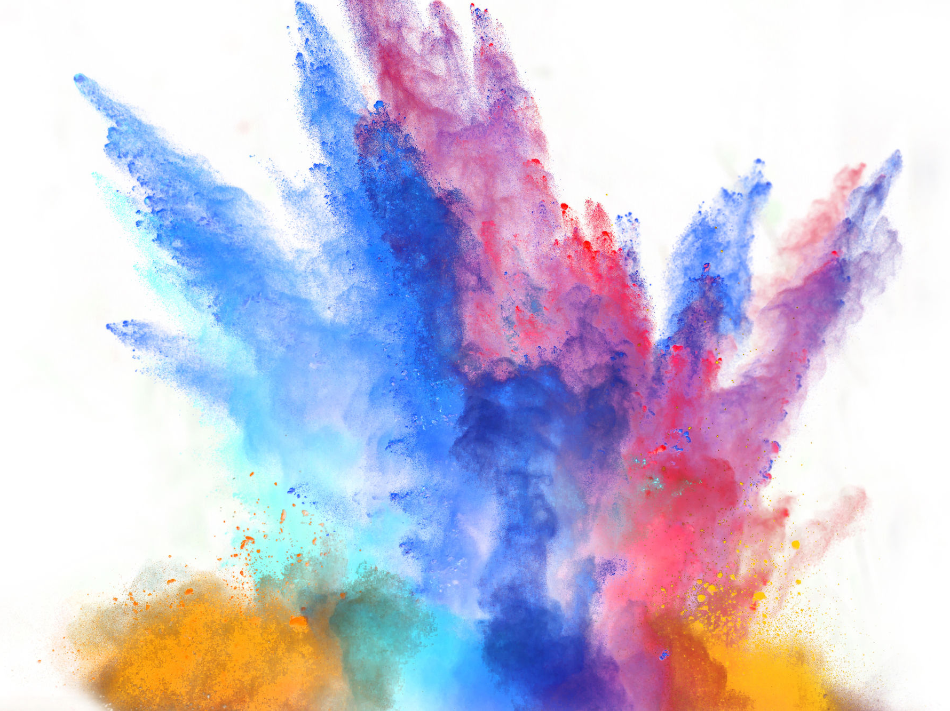
Onderzoek
Benodigdheden
2 stiften
1 plastic pot
1 satéprikker
2 (koffie)filterstrookjes
1 maatbekertje met water
Fiche met de proefopstelling
Pen

Slide 5
Wat
denk je?
Hypothese

Slide 6
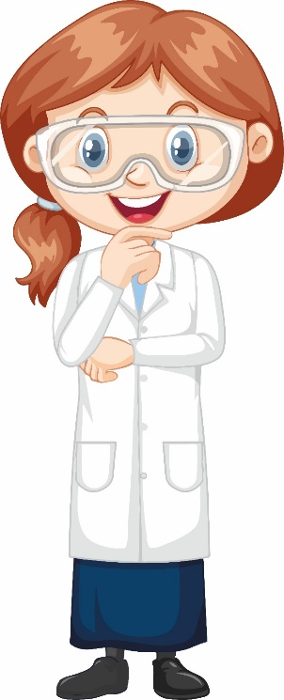
Noteer jouw hypothese

Slide 7
Primaire kleuren

Slide 8
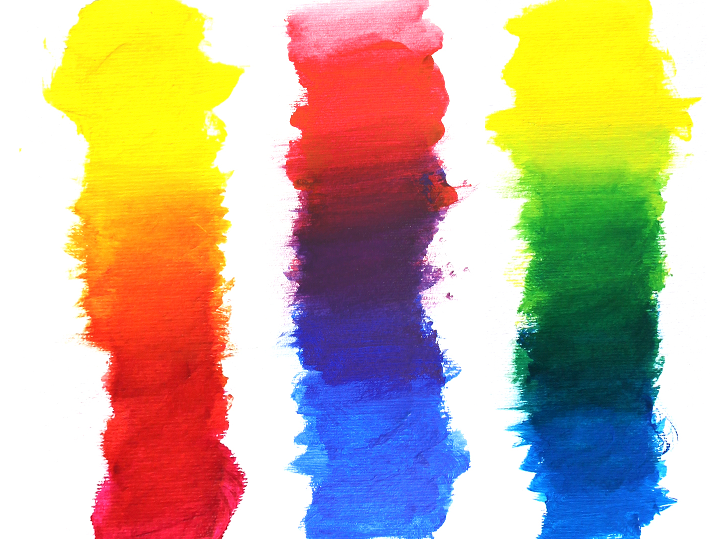
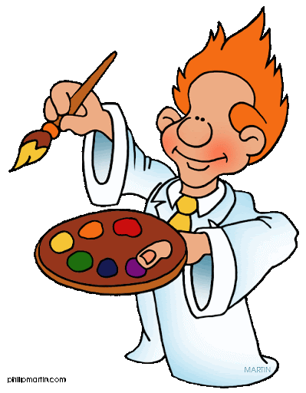
Primaire en secundaire kleuren mengen

Slide 9
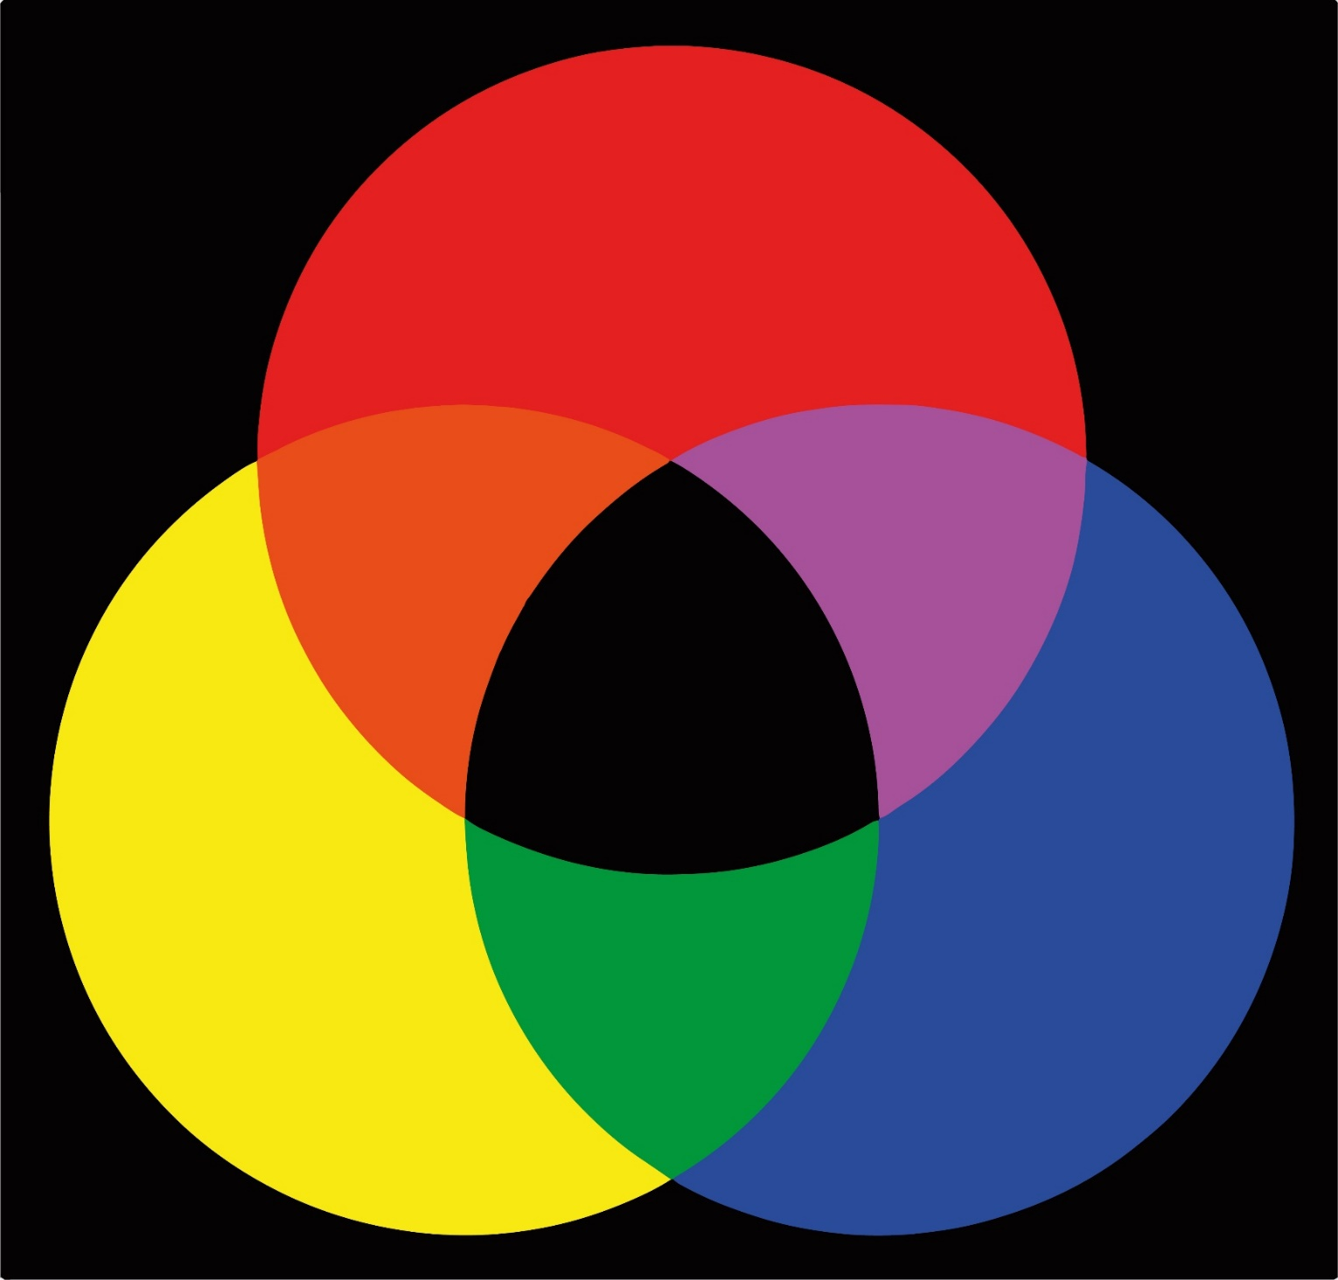
Primaire en secundaire kleuren

Slide 10
Behoefte
We willen een magisch kleurenpatroon aanbrengen op een T-shirt.

Slide 11
Wat
denk je?
Kunnen we door het gebruik van water, kleuren laten oplossen en mengen op textiel?

Slide 12
Onderzoek
Benodigdheden
Witte katoenen doek
Textielstiften
Bekertje met water
Spuitje
Pot of maatbeker met elastiek

Slide 13
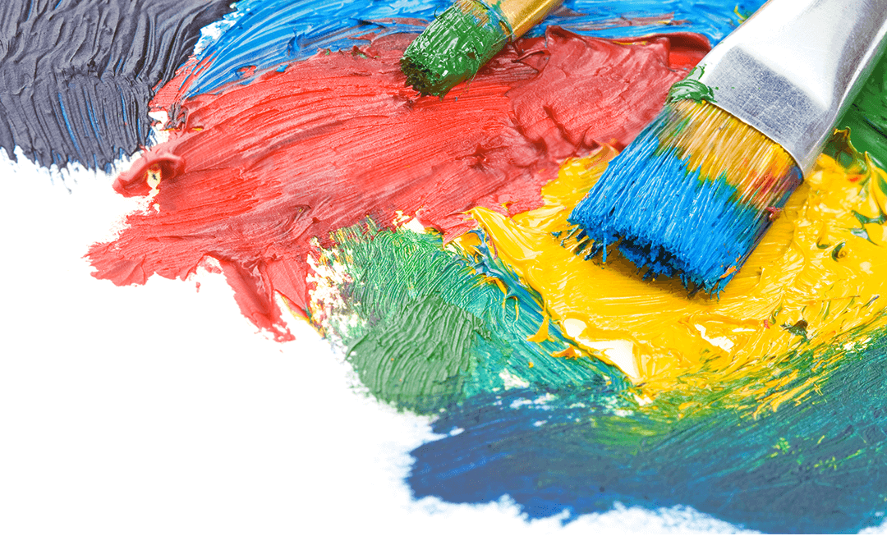
Criteria
Maatbeker/pot gebruiken om het doekje/T-shirt op te spannen
Enkel textielstiften gebruiken
Zo weinig mogelijk wit laten
Geen tekst of letters, wel figuren
Kleine druppeltjes water

Slide 14
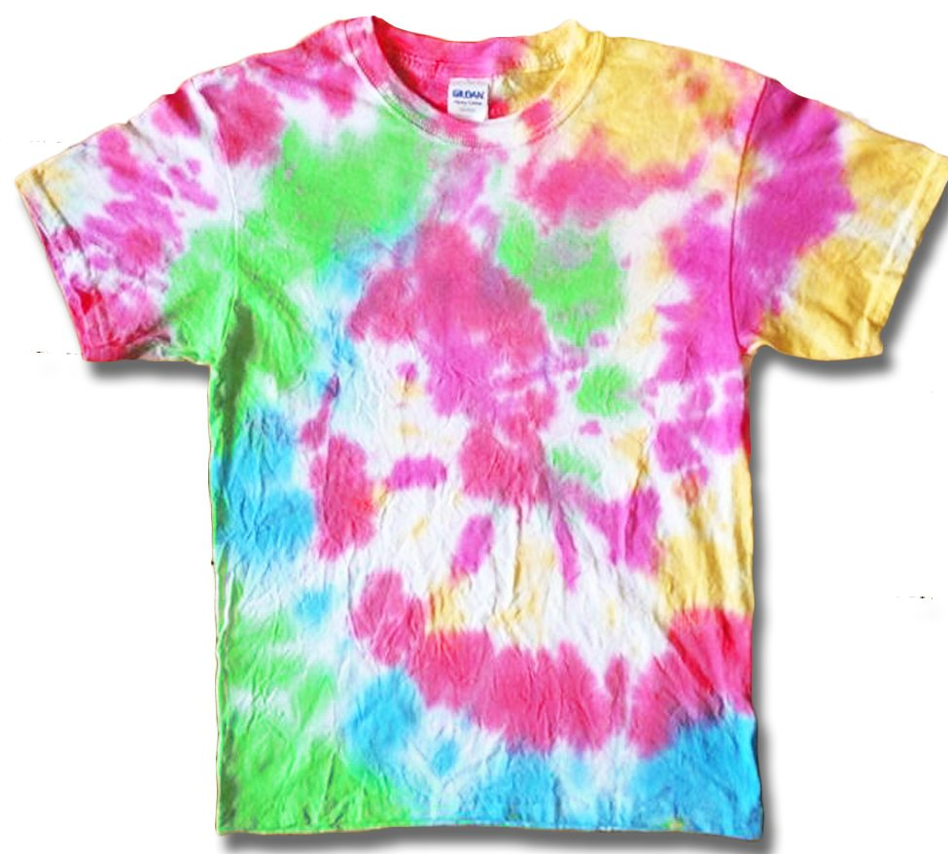
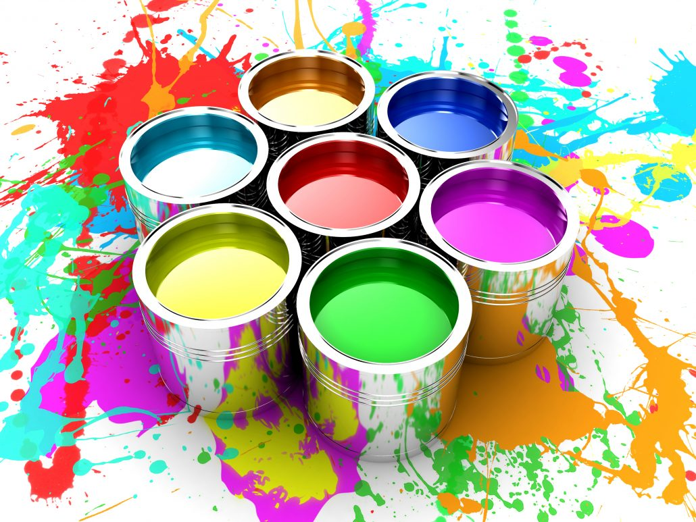
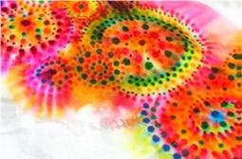
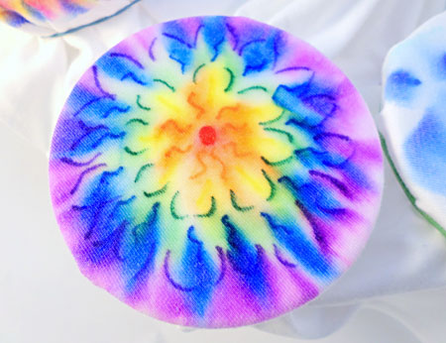
Aan de slag!

Slide 15
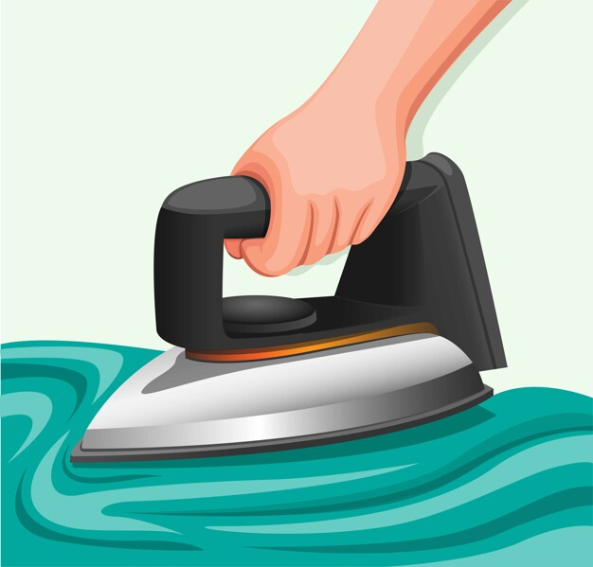
Hoe kleurvast maken?

Slide 16
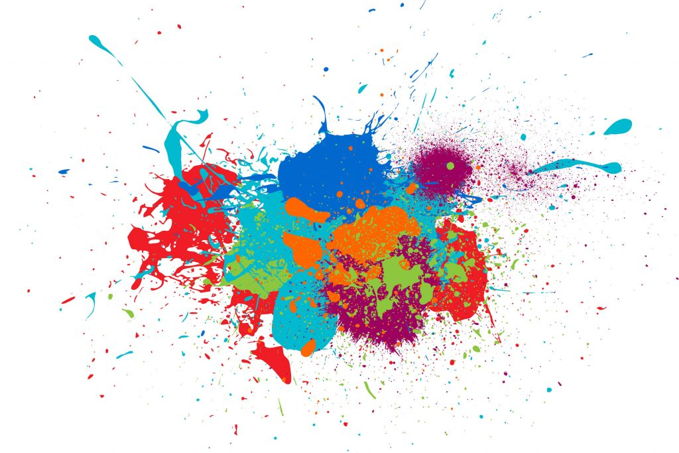
Evalueren

